Slide 1
Inteligență Artificială
Bogdan Alexe Radu Ionescu
Informatică, anul II, 2025-2026
bogdan.alexe@fmi.unibuc.ro
raducu.ionescu@gmail.com

Slide 2
Recapitulare – cursul trecut
Căutare informată
Căutare Greedy (Greedy Best-First Search)
Euristici admisibile
Căutare A* (A star Best-First Search)
Căutare A* folosind Tree-Search
Euristici consistente
Căutare A* folosind Graph-Search

Slide 3
Cuprinsul cursului de azi
Crearea de euristici admisibile
Căutare adversarială:
jocuri adversariale
algoritmul MINIMAX
algoritmul α-β retezare (α-β prunning)

Slide 4
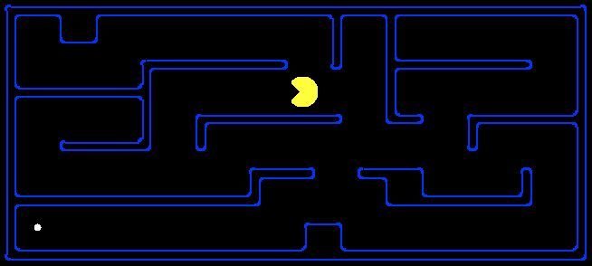
Crearea de euristici admisibile
Un ingredient fundamental în rezolvarea optimă a problemelor de căutare este găsirea unor euristici admisibile
Deseori, euristicile admisibile sunt soluții pentru probleme relaxate (obținute din problema inițială prin relaxarea unor condiții), când sunt disponibile noi acțiuni
366
15

Slide 5
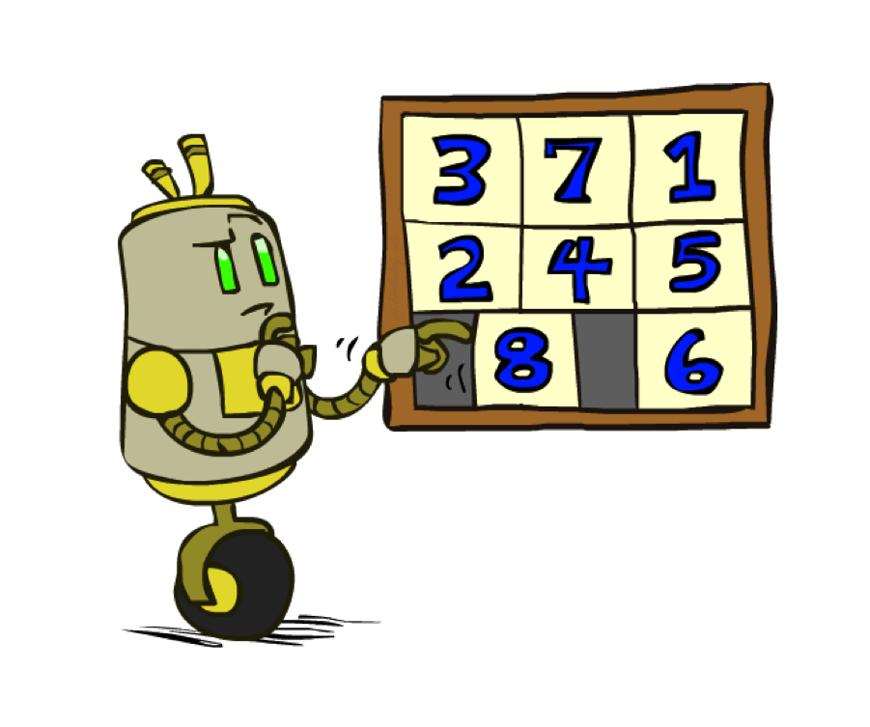
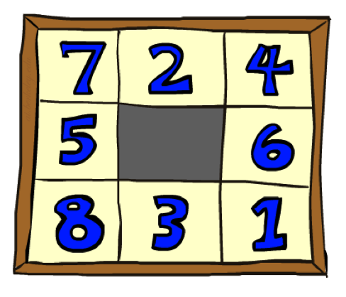
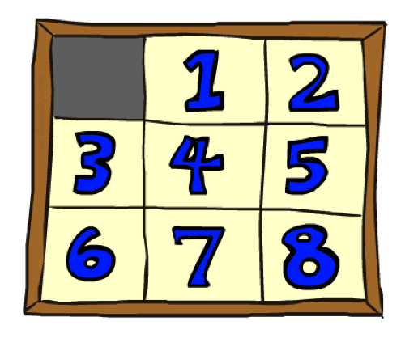
Exemplu – 8 Puzzle
Starea inițială
Acțiuni
Starea finală

Slide 6
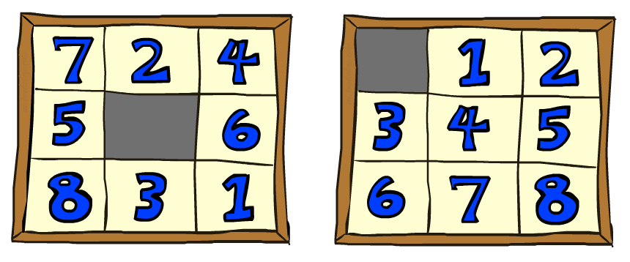
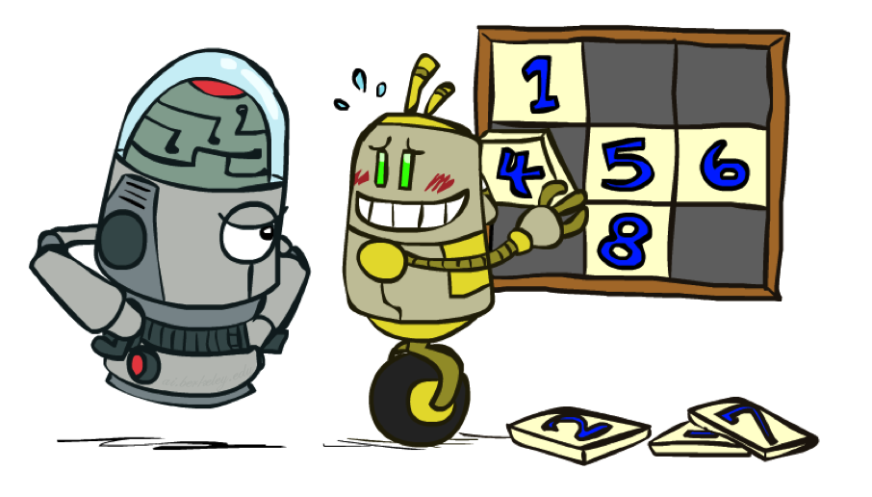
Exemplu – 8 Puzzle
Euristică: numărul de piese puse greșit
Este euristică admisibilă?
h(stare inițială) =
Aceasta este o euristică pentru o problema relaxată
8
Starea inițială
Starea finală
 | Numărul de noduri explorate când soluția optima are…
 | …4 pași | …8 pași | …12 pași
UCS | 112 | 6,300 | 3.6 x 10⁶
A* + #TILES | 13 | 39 | 227

Slide 7
Exemplu – 8 Puzzle
Dacă considerăm problema 8-puzzle modificată astfel încât fiecare piesă poate fi glisată stânga/dreapta/sus/jos ignorând celelalte piese?
Distanța Manhattan
Este euristică admisibilă?
h(stare inițială) =
Starea inițială
Starea finală
 | Numărul de noduri explorate când soluția optima are…
 | …4 pași | …8 pași | …12 pași
A* + #TILES | 13 | 39 | 227
A* + MANHATTAN | 12 | 25 | 73
3 + 1 + 2 + … = 18

Slide 8
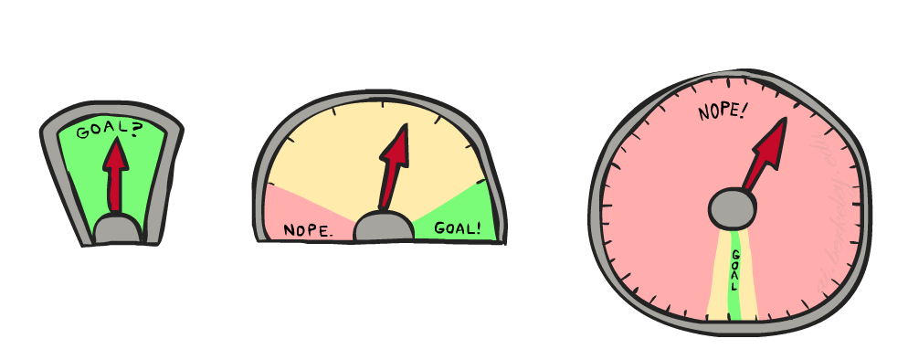
Euristici pentru A*
de ce să nu folosim costul real ca euristică h(n) = h*(n)?
este o asemenea euristică admisibilă?
→ da (este chiar perfectă)
explorăm mai multe sau mai puține noduri?
→ număr minim posibil (doar nodurile de pe drumul optim)
există vreun dezavantaj?
→ ❗ pentru a calcula h*(n) trebuie să rezolvăm problema
→ ❗ cost computațional prohibitiv!
compromis calitatea euristicii vs. eficiență:
euristică mai informată (mai aproape de costul real)
→ mai puține noduri expandate
→ ❗ cost mai mare de calcul
euristică mai simplă
→ calcul rapid
→ ❗ mai multe noduri explorate

Slide 9







Euristici dominante și banale
Euristică dominantă: spunem că h_{a} domină pe h_{c} (scriem h_{a} ≥ h_{c}) dacă
→ dacă h_{a} și h_{c} sunt admisibile și h_{a} domină h_{c} atunci A* cu h_{a} va expanda mai puține sau cel mult la fel de multe noduri ca A* cu h_{c}
maximum a două euristici admisibile h_{a} și h_{b} este o euristică admisibilă
→ este mai informată decât fiecare în parte
euristici banale:
euristica zero h(n) = 0
→ conduce în A* la UCS
euristica exacta h(n) = h*(n)
→ A* explorează doar drumul optim
→ ❗ imposibil de calculat în practică
h* =
euristică mai informată
h =

Slide 10
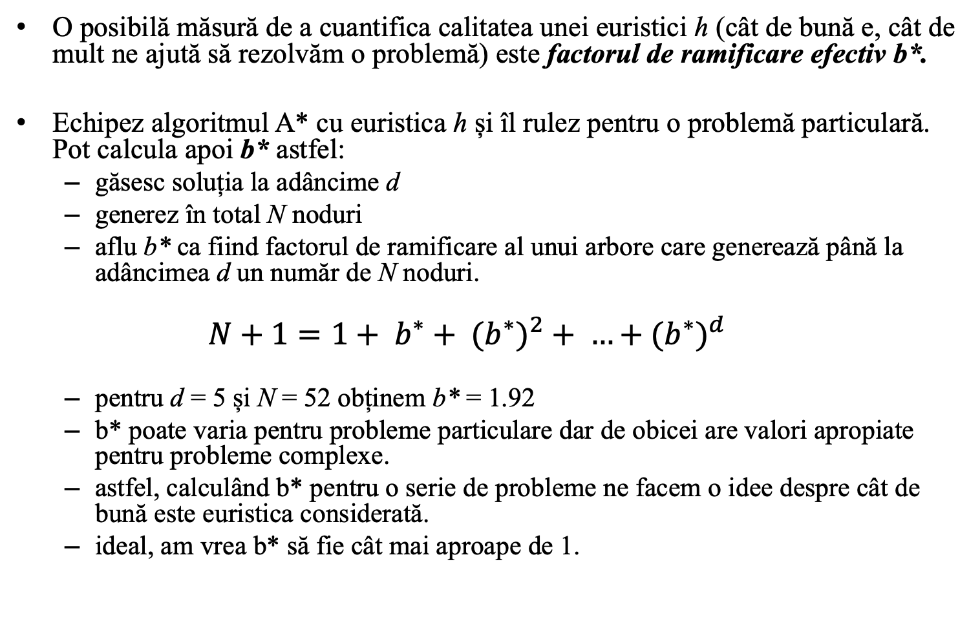
Factorul de ramificare efectiv b*
O posibilă măsură de a cuantifica calitatea unei euristici h (cât de bună e, cât de mult ne ajută să rezolvăm o problemă) este factorul de ramificare efectiv b*.
Echipez algoritmul A* cu euristica h și îl rulez pentru o problemă particulară. Pot calcula apoi b* astfel:
găsesc soluția la adâncime d
generez în total N noduri
aflu b* ca fiind factorul de ramificare al unui arbore care generează până la adâncimea d un număr de N noduri.
$$N+1=1+ b^{∗}+ {{(b}^{∗})}^{2}+ …+{{(b}^{∗})}^{d}$$
pentru d = 5 și N = 52 obținem b* = 1.92
b* poate varia pentru probleme particulare dar de obicei are valori apropiate pentru probleme complexe.
astfel, calculând b* pentru o serie de probleme ne facem o idee despre cât de bună este euristica considerată.
ideal, am vrea b* să fie cât mai aproape de 1.

Slide 11
Factorul de ramificare efectiv b*
Considerăm pentru problema 8-puzzle cele două euristici:
h₁ = numărul de piese așezate greșit (#Tiles)
h₂ = suma distanțelor Manhattan ale pieselor (Manhattan)
Generăm 1200 de instanțe de probleme pentru 8-puzzle astfel
100 de instanțe cu soluția la d = 2 (am nevoie de 2 mutări să găsesc soluția)
100 de instanțe cu soluția la d = 4 (am nevoie de 4 mutări să găsesc soluția)
100 de instanțe cu soluția la d = 6 (am nevoie de 6 mutări să găsesc soluția)
…
100 de instanțe cu soluția la d = 24 (am nevoie de 24 mutări să găsesc soluția)
TOTAL = 1200 de instanțe de probleme
Rulez A* cu h₁ și A* cu h₂. Calculez b* pentru aceste probleme.
Adițional rulez și căutarea iterativă în adâncime (IDS)

Slide 12
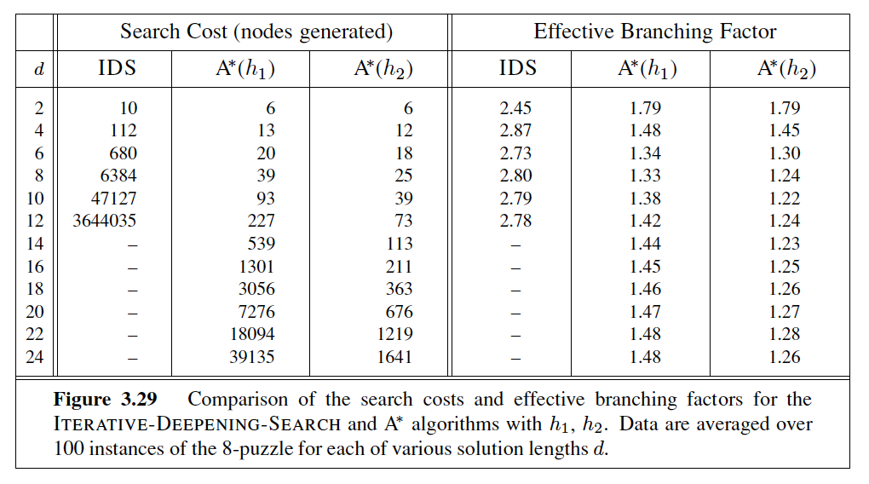
Factorul de ramificare efectiv b*
Rulez A* cu h₁ și A* cu h₂. Calculez b* pentru aceste probleme.
Adițional rulez și căutarea iterativă în adâncime (IDS)

Slide 13
Factorul de ramificare efectiv b*
Rulez A* cu h₁ și A* cu h₂. Calculez b* pentru aceste probleme.
Adițional rulez și căutarea iterativă în adâncime (IDS)
Din definiția euristicilor avem că pentru fiecare stare h₁(n) ≤ h₂(n), deci h₂ domină pe h₁. A* cu h₁ va genera mult mai multe noduri decât A* cu h₂.
Experimental, observăm că A* cu h₂ rezolvă mai eficient decât A* cu h₁ și mult mai eficient decât IDS. Pentru d = 12, A* cu h₂ rezolvă de 50.000 de ori mai repede problema decât IDS.

Slide 14
Algoritmul A* ponderat
Putem ajusta performanța lui A* prin introducerea unui parametru de pondere w. Multiplicăm euristica cu w:
f(n) = g(n) + w⋅h(n)
Dacă w>1, atunci A* favorizează din ce în ce mai mult direcția indicată de euristică
Dacă w<1, atunci A* are din ce în ce mai puțină încredere în euristică
Ce se întâmplă când w→0 sau w→∞ ?

Slide 15
Algoritmul A* ponderat
A* UCS
f(n) =
f(n) =
g(n) + h(n)
g(n) + 0
0 + h(n)
g(n) + h(n)*w
Greedy f(n) = WA* f(n) =
UCS
Greedy
w=0
WA*
w=∞

Slide 16
Proprietățile algoritmului A*
Proprietățile algoritmului A* depind în mod direct de calitatea funcției sale euristice h(n) (estimarea costului până la destinație), dar și de varianta de implementare folosită: Tree Search sau Graph Search.
Caracteristică | A* tree search | A* graph search
Complexitate timp | O(b^{d}) | O(b^{d}) – dar mult mai eficient în practică
Complexitate spațiu | O(b^{d}) – Open List | O(b^{d}) – Open List + Closed List
Completitudine | DA | DA
Optimalitate | DA, dacă h este admisibilă | DA, dacă h este consistentă
b: factorul de ramificare (numărul mediu de succesori ai unui nod)
d: adâncimea la care se află soluția optimă

Slide 17
Proprietățile algoritmului A*
Proprietățile algoritmului A* depind în mod direct de calitatea funcției sale euristice h(n) (estimarea costului până la destinație), dar și de varianta de implementare folosită: Tree Search sau Graph Search.
Caracteristică | A* tree search | A* graph search
Complexitate timp | O(b^{d}) | O(b^{d}) – dar mult mai eficient în practică
Complexitate spațiu | O(b^{d}) – Open List | O(b^{d}) – Open List + Closed List
Completitudine | DA | DA
Optimalitate | DA, dacă h este admisibilă | DA, dacă h este consistentă
b: factorul de ramificare (numărul mediu de succesori ai unui nod)
d: adâncimea la care se află soluția optimă
Pe probleme cu un spațiu masiv de stări, A* - Graph Search va epuiza rapid memoria RAM disponibilă înainte de a rămâne fără timp.

Slide 18
Algoritmul IDA* (iterative deepening A*)
Combină A* (folosește f(n) = g(n) + h(n)) cu căutarea în adâncime iterativă
folosește la fiecare pas o căutare în adâncime cu limita data de f (nu de adâncimea d)
Setăm pragul inițial: threshold = f(start) = h(start)
Rulăm căutare în adâncime (DF), dar expandăm doar noduri cu f(n) ≤ threshold
Dacă depășim pragul: reținem cel mai mic f(n) care a depășit
Creștem pragul: threshold=min{f(n)>threshold}
Repetăm până găsim soluția
Avantaje / Dezavantaje
→ ✔️ memorie foarte mică (de la căutare în adâncime)
→ ✔️ găsește soluție optimă (dacă h este admisibilă/consistentă)
→ ❗ re-expandează noduri (mai lent decât A*)

Slide 19
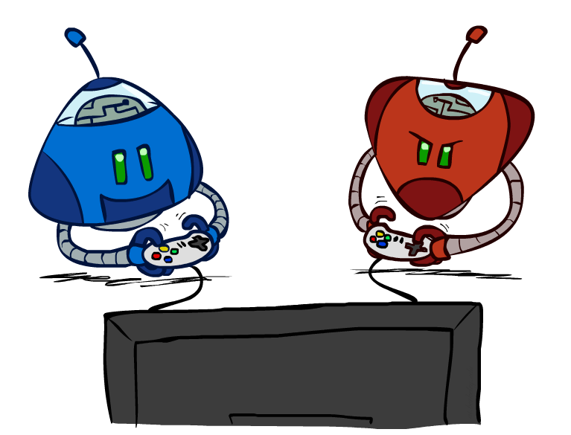
Căutare adversarială

Slide 20
Cursul 2: Agenți inteligenți și mediile în care aceștia funcționează

Slide 21
Cursul 2: Proprietăți ale mediilor în care funcționează agenții
Complet observabil vs parțial observabil: la orice moment în timp mediul este complet observabil dacă senzorii agentului îi dau acces complet la starea mediului și îi oferă toate aspectele relevante în luarea deciziei optime.
jocul de dame vs poker
Determinist vs stochastic: dacă următoarea stare a mediului este în întregime determinată de starea curentă și de acțiunile agentului, mediul este determinist (nu există incertitudine).
șah vs jocul de table
Discret vs continuu: dacă spațiul stărilor din mediu și numărul de acțiuni ale agentului sunt finite atunci mediul este discret.
jocul 8-puzzle vs condusul unei mașini

Slide 22
Cursul 2: Proprietăți ale mediilor în care funcționează agenții
Episodic vs secvențial: într-un mediu episodic, experiența agentului este împărțită în episoade independente. Un episod constă în percepție urmată de o singură acțiune. Episoadele următoare nu depind de acțiunile episoadelor anterioare.
OCR pe cifre independente (ex. LeNet pe MNIST) vs șah
Static vs dinamic: dacă mediul se schimbă cât timp agentul decide ce acțiuni să facă mediul este dinamic.
jocul de șah vs pac-man
Agent vs multiagent: dacă sunt mai mulți agenți mediul este multiagent (o entitate B este considerată agent dacă are un comportament care maximizează o măsură de performanță care depinde de comportamentul (deciziile) agentului A; distingem sisteme multiagent competitive vs sisteme multiagent cooperative).
8-puzzle vs șah

Slide 23
Cursul 2: PAC MAN
Complet observabil vs parțial observabil
Determinist vs stocastic
Discret vs continuu
Episodic vs secvențial
Static vs dinamic
Agent vs multiagent
Complet observabil
Stocastic
Discret
Secvențial
Dinamic
Multiagent competitiv

Slide 24
Cursul 2: Exemple de medii cu diverse proprietăți
Mediu | Episodic/ Secvențial | Agent / Multiagent | Determinst / Stocastic | Observabil | Static / Dinamic | Discret / Continuu
Rebus | Secvențial | Agent | Determinist | Complet | Static | Discret
Șah | Secvențial | Multiagent | Determinist | Complet | Static | Discret
Table | Secvențial | Multiagent | Stocastic | Complet | Static | Discret
Poker | Secvențial | Multiagent | Stocastic | Parțial | Static | Discret
Starcraft | Secvențial | Multiagent | Stocastic | Parțial | Dinamic | Discret
Lumea reală | Secvențial | Multiagent | Stocastic | Parțial | Dinamic | Continuu

Slide 25
Jocuri
Medii multi-agent:
fiecare agent trebuie să considere acțiunile celorlalți agenți
adversar imprevizibil, incontrolabil
mediu competitiv
➔Căutare adversarială = joc
Soluția este o strategie (policy) care specifică mutarea pentru fiecare mutare posibilă a adversarului
Problemele de căutare adversarială se deosebesc de problemele clasice de căutare prin faptul că soluția nu este o simplă secvență de acțiuni care conduce sigur la atingerea scopului, ci o strategie care specifică acțiunea optimă pentru fiecare posibilă mutare a adversarului.

Slide 26
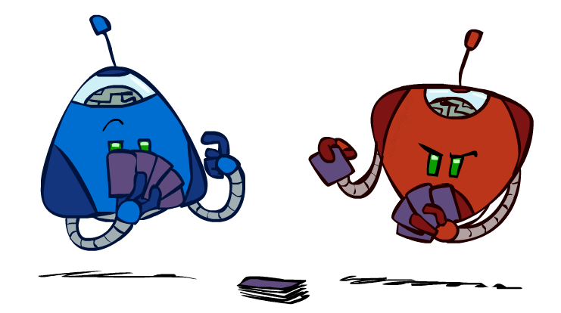
Tipuri de jocuri
multe tipuri de jocuri!
dimensiuni:
deterministic sau stocastic?
unul, doi, sau mai mulți jucători?
joc de sumă zero?
complet sau parțial observabil? (se cunoaște întreaga stare)
vrem să găsim algoritmi pentru a calcula o strategie ce recomandă o mutare din fiecare stare

Slide 27
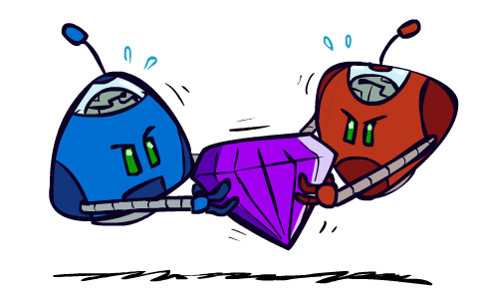
Tipuri de jocuri
determinist
stocastic
sah, dame, go | table, monopoly
avioane, battleship | poker, catan
dimensiuni:
deterministic sau stocastic?
unul, doi, sau mai mulți jucători?
joc de sumă zero?
complet sau parțial observabil? (se cunoaște întreaga stare)
vrem să găsim algoritmi pentru a calcula o strategie ce recomandă o mutare din fiecare stare
complet observabil
parțial observabil

Slide 28
Tipuri de jocuri
determinist
stocastic
sah, dame, go | table, monopoly
avioane, battleship | poker, catan
dimensiuni:
deterministic sau stocastic?
unul, doi, sau mai mulți jucători?
joc de sumă zero?
complet sau parțial observabil? (se cunoaște întreaga stare)
vrem să găsim algoritmi pentru a calcula o strategie ce recomandă o mutare din fiecare stare
complet observabil
parțial observabil

Slide 29
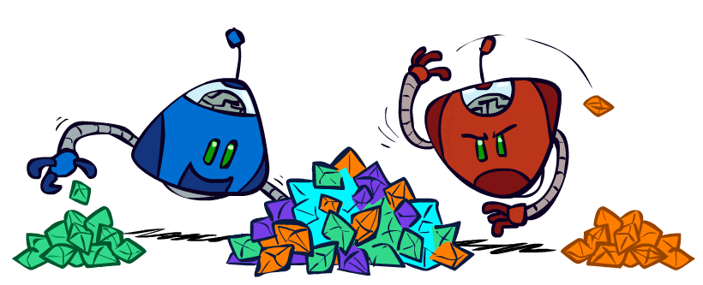
Jocuri cu sumă zero
Jocuri cu sumă zero
agenții au utilități (evaluări ale rezultatelor) opuse
un agent dorește maximizarea utilității (agentul MAX), celălalt minimizarea (agentul MIN)
mediu adversarial pur competitiv
Jocuri generale
agenții au utilități independente
cooperare, indiferență, competiție

Slide 30
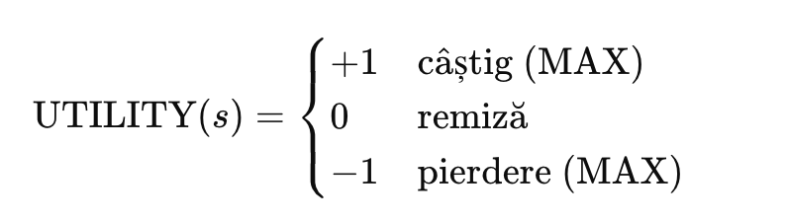
Formularea unei probleme de joc (Minimax)
joc cu doi jucători: MAX vs. MIN
joc de sumă zero: câștigul unuia = pierderea celuilalt
Componentele problemei
stare inițială: s₀
jucătorul la mutare: PLAYER(s)
acțiuni legale : ACTIONS(s)
modelul de tranziție (funcția succesor): RESULT(s,a)
test terminal : TERMINAL-TEST(s)
funcție de utilitate: UTILITY(s)
Exemplu:

Slide 31
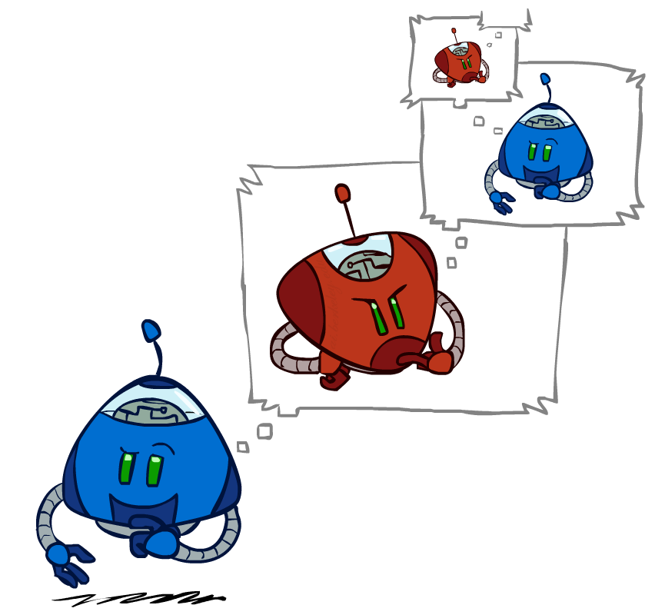
Găsirea unei strategii optime

Slide 32
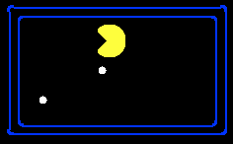
Arbore de căutare într-un mediu cu un singur agent
8
Stare terminală
2
0
…
2
6
…
4
6
Stări terminale
Fiecare mutare: -1 punct
Mânânc punctul alb: + 10 puncte

Slide 33
Valoarea unei stări
Valoarea unei stări: cea mai bună utilitate (rezultat) care poate fi atinsă din acea stare
Stări neterminale:
8
2
0
…
2
6
…
4
6
Stări terminale:
V(s) = cunoscută, dată de regulile jocului

Slide 34

Arbore de joc în medii cu doi agenți, deterministic, mutări pe rând
-20
-8
…
-18
-5
…
-10
+4
-20
+8

Slide 35
Valoare MiniMax a unei stări
Stări controlate de MAX
Stări controlate de MIN:
-8
-5
-10
+8
Stări terminale: V(s) = cunoscută, dată de regulile jocului

Slide 36
Arbore de joc
nodurile corespund situațiilor (stărilor)
situația inițială a jocului dată de nodul rădăcină
arcele corespund mutărilor
frunzele corespund situaților terminale (s-a terminat jocul)
2 jucători: MAX (de obicei este cel care face prima mutare) și MIN

Slide 37

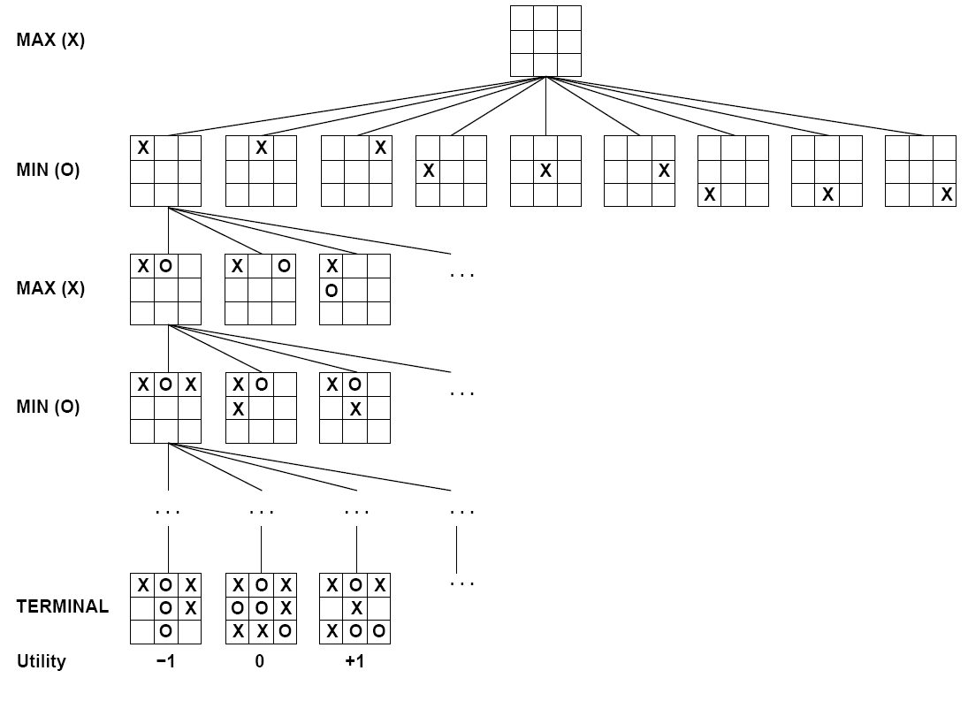

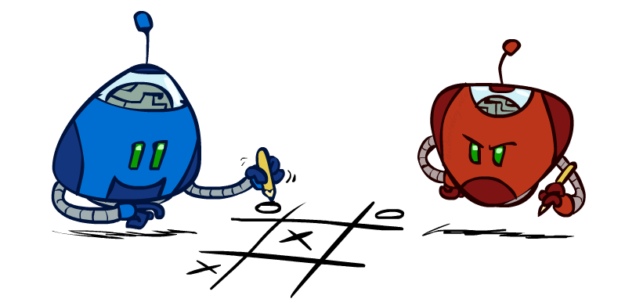
Arbore de joc pentru X și 0

Slide 38
Algoritmul MiniMax pentru căutare adversarială
Jocuri de sumă zero cu doi jucători, deterministe, cu informație perfectă
X și 0, șah, dame
un jucător (MAX) maximizează utilitatea
celălalt jucător (MIN) minimizează utilitatea
Căutare MiniMax:
arbore de căutare în spațiul stărilor
jucătorii mută pe rând
calculăm pentru fiecare nod valoarea minimax: cea mai bună utilitate care poate fi obținută împotriva unui adversar care joacă perfect
determină strategia optimă corespunzătoare lui MAX, care este cea mai bună primă mutare
Valori minimax: calculate recursiv
5
MAX
2
5
MIN
8
2
5
6
Valori terminale: date de regulile jocului

Slide 39
Algoritmul MiniMax - descriere
Generează întreg arborele de joc până la stările terminale
Aplică funcția de utilitate fiecărei stării terminale - obține valoarea stării
Deplasează-te înapoi în arbore, de la nodurile-frunze spre nodul-rădăcină, determinând, corespunzător fiecărui nivel al arborelui, valorile care reprezintă utilitatea nodurilor aflate la acel nivel. Propagarea acestor valori la niveluri anterioare se face prin intermediul nodurilor-părinte succesive, conform următoarei reguli:
- dacă starea-părinte este un nod de tip MAX, atribuie-i maximul dintre valorile avute de fii săi;
- dacă starea-părinte este un nod de tip MIN, atribuie-i minimul dintre valorile avute de fii săi;
4. Ajuns în nodul-rădăcină, alege pentru MAX acea mutare care conduce la valoarea maximă. Mutarea se numește decizia minimax - maximizează utilitatea, în ipoteza că oponentul joacă perfect cu scopul de a o minimiza.

Slide 40
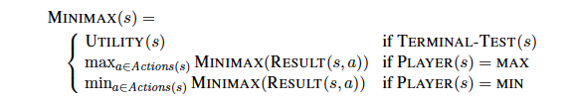
Algoritmul MiniMax - formalizare
jucătorul la mutare: PLAYER(s)
acțiuni legale: ACTIONS(s)
modelul de tranziție (funcția succesor): RESULT(s,a)
test terminal: TERMINAL-TEST(s)
funcție de utilitate: UTILITY(s)

Slide 41
Implementare MiniMax
def value(stare):
dacă stare este o stare terminală: returnează utilitatea stării
dacă următorul agent care mută este MAX: returnează max-value(stare)
dacă următorul agent care mută este MIN: returnează min-value(stare)
Notes:
Pick an order for two reasons: sequential processor and pruning

Slide 42
Implementare MiniMax
def value(stare):
dacă stare este o stare terminală: returnează utilitatea stării
dacă următorul agent care mută este MAX: returnează max-value(stare)
dacă următorul agent care mută este MIN: returnează min-value(stare)
def max-value(stare):
initializează v = -∞
pentru fiecare successor al starii:
v = max(v, value(successor))
returnează v
def min-value(stare):
initializează v = +∞
pentru fiecare succesor al stării:
v = min(v, value(successor))
returnează v
Notes:
Pick an order for two reasons: sequential processor and pruning

Slide 43
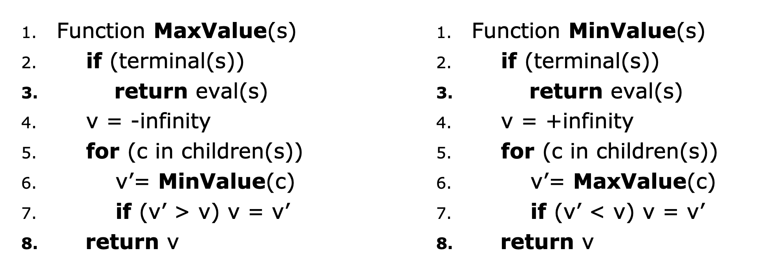
Implementare MiniMax (pe tot arborele)

Slide 44
Exemplul MiniMax
MAX
MIN
3
12
8
2
4
6
14
5
2

Slide 45
Exemplul MiniMax
MAX
3
MIN
3
2
2
3
12
8
2
4
6
14
5
2

Slide 46
Exemplul MiniMax
MAX
3
MIN
2
3
2
3
12
8
2
4
6
14
5
2
valorile pozițiilor de la ultimul nivel sunt determinate de către funcția de utilitate și se numesc valori statice (se realizează evaluări statice).
valorile minimax ale nodurilor interne sunt calculate în mod dinamic, în manieră bottom-up, nivel cu nivel, până când este atins nodul-rădăcină.
valoarea rezultată este 3 și prin urmare cea mai bună mutare a lui MAX din poziția curentă este mutarea la stânga. Cel mai bun răspuns al lui MIN este mutarea la stânga. Această secvență a jocului poartă denumirea de variație principală. Ea definește jocul optim de tip minimax pentru ambele părți.
se observă ca valoarea pozițiilor de-a lungul variației principale nu variază. Prin urmare, mutările corecte sunt cele care conservă valoarea jocului.

Slide 47
Proprietăți ale algoritmului MiniMax
Cât de eficient este MiniMax?
Căutare exhaustivă în manieră depth-first (căutare în adâncime)
timp: O(b^{m})
spațiu: O(bm)
Exemple: pentru șah, b ≈ 35, m ≈ 100
o soluție exactă este imposibilă
dar, oare chiar trebui să explorăm întreg arborele?

Slide 48
Limitări date de resurse ale algoritmului MiniMax
Generează întreg arborele de joc până la stările terminale
Aplică funcția de utilitate fiecărei stării terminale - obține valoarea stării
Deplasează-te înapoi în arbore, de la nodurile-frunze spre nodul-rădăcină, determinând, corespunzător fiecărui nivel al arborelui, valorile care reprezintă utilitatea nodurilor aflate la acel nivel. Propagarea acestor valori la niveluri anterioare se face prin intermediul nodurilor-părinte succesive, conform următoarei reguli:
- dacă starea-părinte este un nod de tip MAX, atribuie-i maximul dintre valorile avute de fii săi;
- dacă starea-părinte este un nod de tip MIN, atribuie-i minimul dintre valorile avute de fii săi;
4. Ajuns în nodul-rădăcină, alege pentru MAX acea mutare care conduce la valoarea maximă. Mutarea se numește decizia minimax - maximizează utilitatea, în ipoteza că oponentul joacă perfect cu scopul de a o minimiza.

Slide 49
Limitări date de resurse
problemă: în jocuri reale, nu putem genera tot arborele până la frunze din cauza resurselor limitate (timp + spațiu)
soluție posibilă: căutare în adâncime limitată
caută până la o anumită adâncime în arborele de joc
înlocuiește utilitățile stărilor terminale (care sunt calculate exact, după regulile jocului) cu o funcție de evaluare a utilității unor stări neterminale (această funcție aproximează utilitatea)
exemplu:
avem la dispoziție 100 de secunde pentru a realiza mutarea;
putem explora 10000 noduri / secundă;
în 100 de secunde putem explora 1 Milion de noduri pentru mutare
algoritmul α-β retezare (îl prezentăm azi) ajunge la adâncime 8 – performanță bună în șah;
garanția de optimalitate dispare;
cu cât pot analiza mai multe noduri cu atât mutarea este mai bună;
uneori pot folosi și un algoritm de căutare iterative în adâncime
4
max
-2
4
min
-1
-2
4
9
?
?
?
?

Slide 50
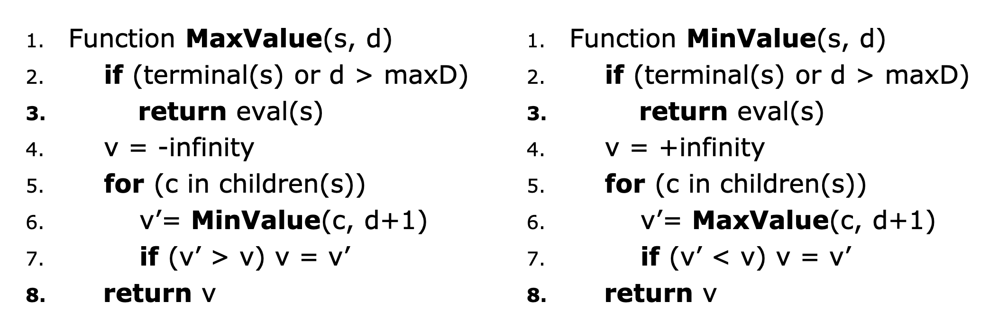
Implementare MiniMax (cu adâncime limitată d)

Slide 51
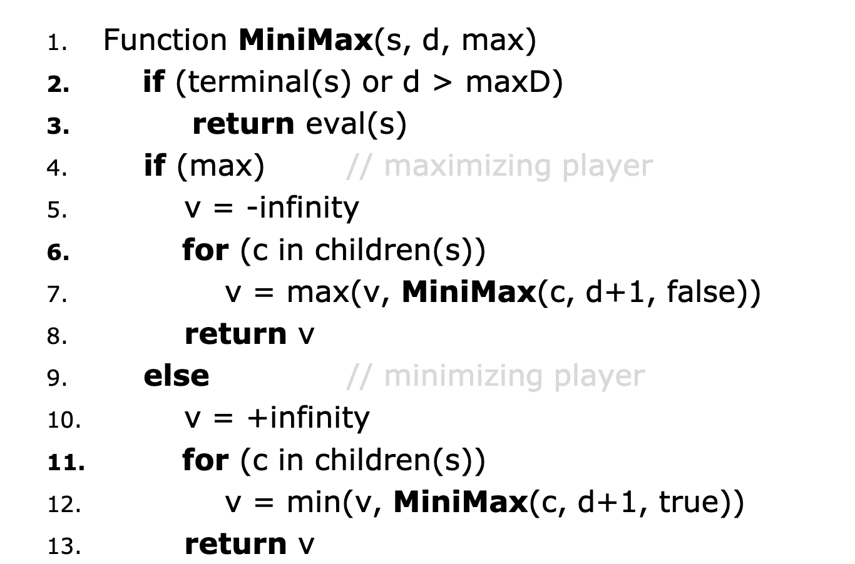
Implementare MiniMax (cu adâncime limitată d)
Apel inițial: Minimax(start, 0, true)

Slide 52
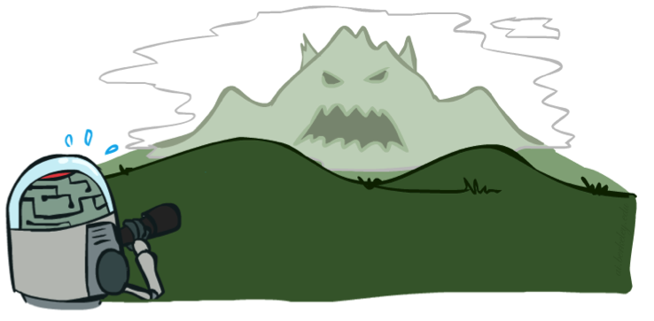

Influența adâncimii pentru funcția de evaluare
Funcțiile de evaluare sunt imperfecte
Cu cât merg mai adâncime în arbore și apelez funcția de evaluare a unei stări neterminale mai târziu cu atât am șanse să greșesc mai puțin.

Slide 53
Funcții de evaluare - șah
Funcțiile de evaluare asociază un scor stărilor neterminale (este folosită de căutarea în adâncime limitată, căutarea iterativă în adâncime)
o funcție de evaluare ideală returnează valoarea MiniMax a stării.
diverse funcții de evaluare specifice pentu fiecare joc: pentru șah se consideră funcții liniare în care ponderăm piesele de pe tablă
unde, f₁(s) = (#regine_albe – #regine_negre), w₁ = 100, etc.

Slide 54
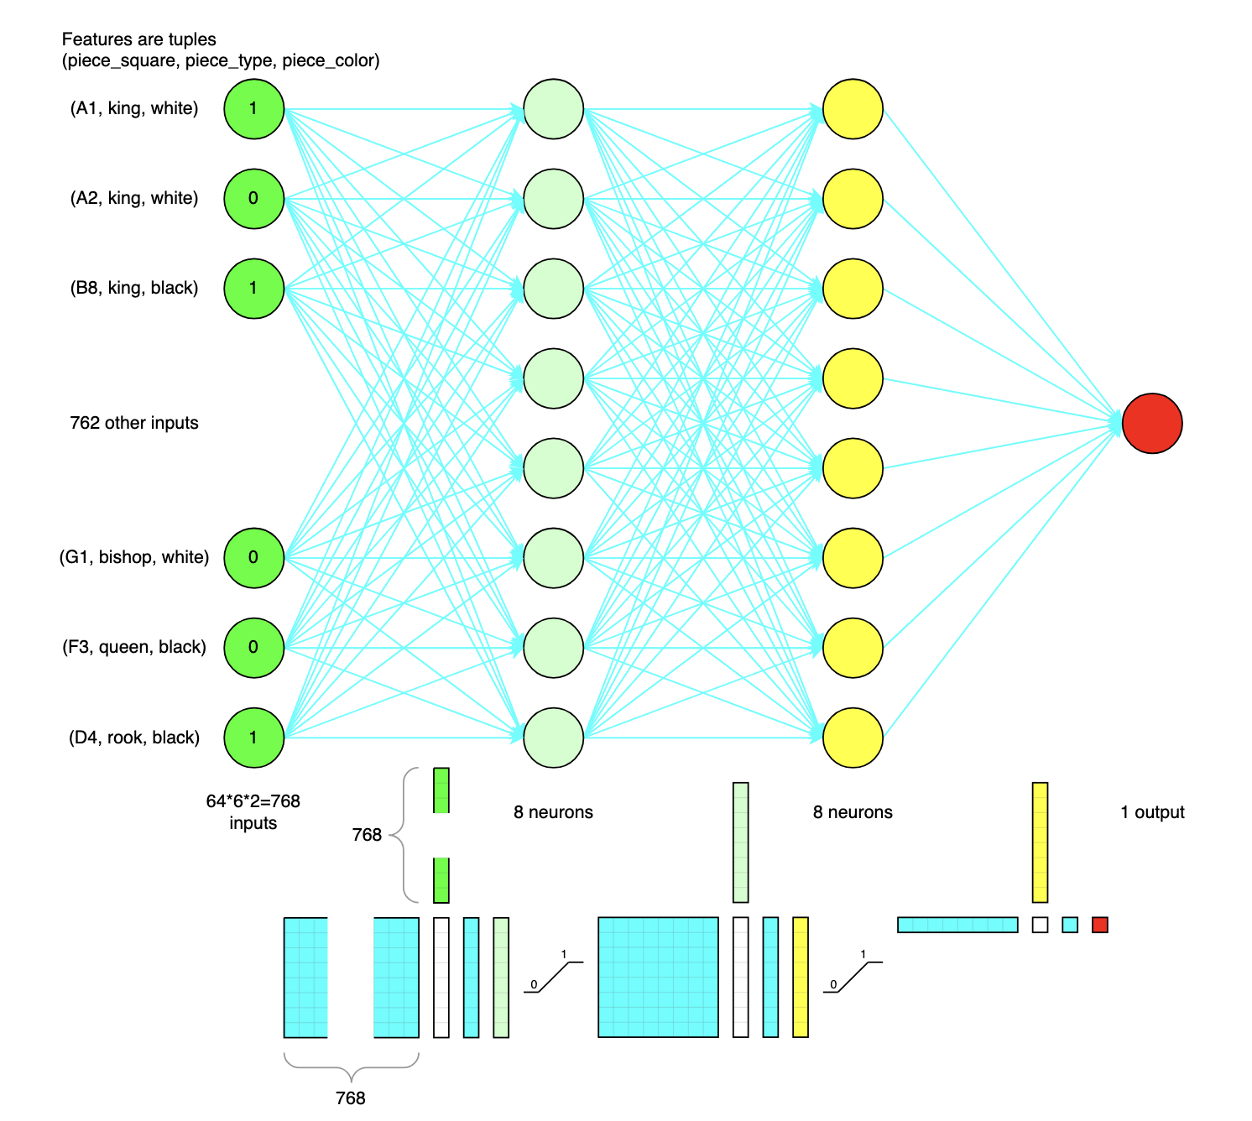
Funcții de evaluare - StockFISH
NNUE - Efficiently Updatable Neural Network pentru a cuantifica scorul unei poziții
https://official-stockfish.github.io/docs/nnue-pytorch-wiki/docs/nnue.html#what-is-nnue

Slide 55
Funcții de evaluare – X și 0
o funcție de evaluare ideală returnează valoarea MiniMax a stării.
diverse funcții de evaluare specifice pentru fiecare joc:
exemplu de funcție de evaluare pentru X și 0: diferența dintre numărul de soluții disponibile pentru MAX și numărul de soluții disponibile pentru MIN
în exemplul de mai sus: 8-5 = 3
X
X
X

Slide 56
Funcții de evaluare – X și 0
o funcție de evaluare ideală returnează valoarea MiniMax a stării.
diverse funcții de evaluare specifice pentru fiecare joc:
exemplu de funcție de evaluare pentru X și 0: diferența dintre numărul de soluții disponibile pentru MAX și numărul de soluții disponibile pentru MIN
În exemplul de mai sus: 8-4 = 4
X
X
X

Slide 57
Funcții de evaluare – X și 0
o funcție de evaluare ideală returnează valoarea MiniMax a stării.
diverse funcții de evaluare specifice pentru fiecare joc:
exemplu de funcție de evaluare pentru X și 0: diferența dintre numărul de soluții disponibile pentru MAX și numărul de soluții disponibile pentru MIN
În exemplul de mai sus: 6-4 = 2
X
0
X
0
X
0

Slide 58
Funcții de evaluare – X și 0
o funcție de evaluare ideală returnează valoarea MiniMax a stării.
diverse funcții de evaluare specifice pentru fiecare joc:
exemplu de funcție de evaluare pentru X și 0: diferența dintre numărul de soluții disponibile pentru MAX și numărul de soluții disponibile pentru MIN
În exemplul de mai sus: 5-4 = 1
0
0
0
X
X
X

Slide 59
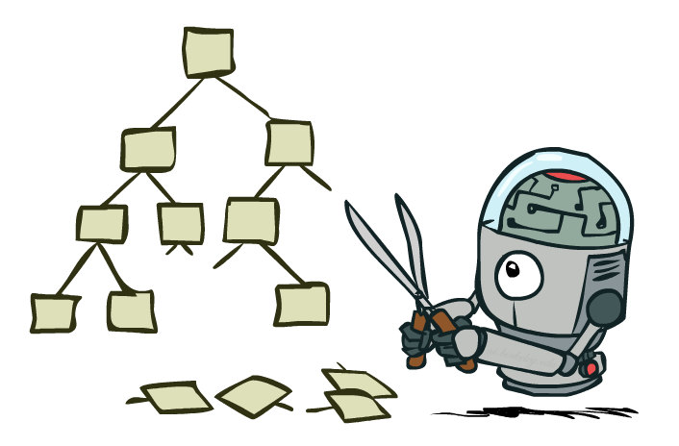
Retezări (Pruning) în arborele de joc

Slide 60
Exemplu MiniMax
MAX
3
MIN
3
2
2
3
12
8
2
4
6
14
5
2

Slide 61
Accelerarea algoritmului MiniMax
MAX
3
≥3
MIN
3
≤2
2
≤14
≤5
≤2
3
12
8
2
14
5
2

Slide 62
Retezare alfa-beta
MAX
3
≥3
MIN
3
≤2
2
≤14
≤5
≤2
3
12
8
2
14
5
2
Tehnica de alfa-beta retezare, când este aplicată unui arbore de tip Minimax standard, va întoarce aceeași mutare pe care ar furniza-o și Algoritmul MiniMax, dar într-un timp mai scurt, întrucât realizează o retezare a unor ramuri (subarbori) ale arborelui care nu pot influența decizia finală și care nu mai sunt vizitate.

Slide 63
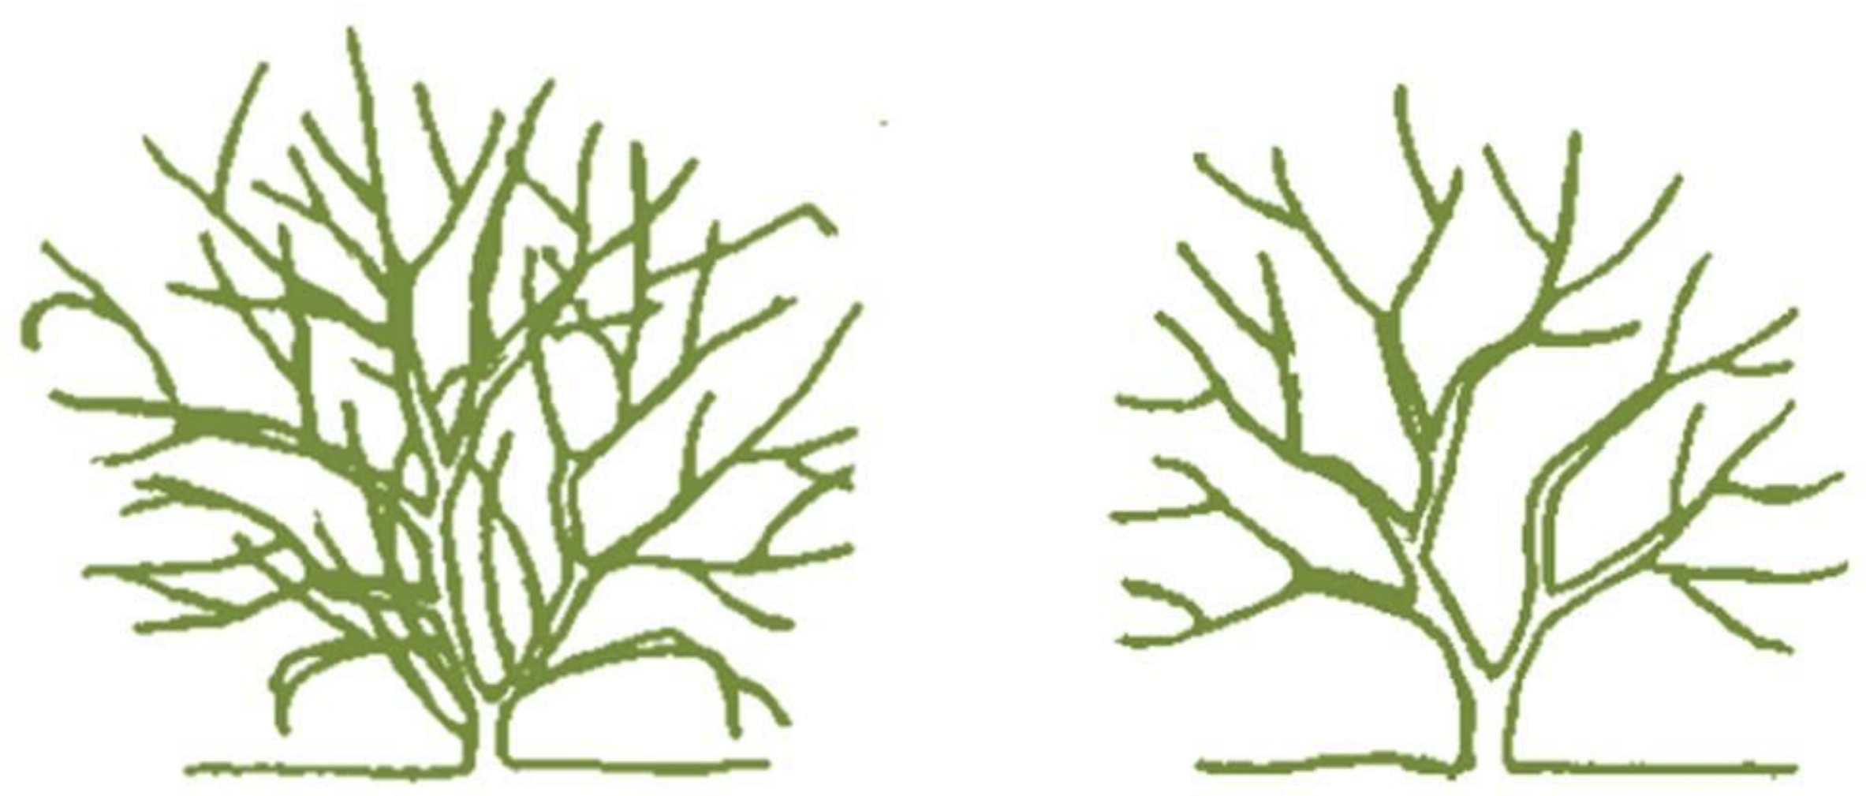
Retezare alfa-beta
înainte
după

Slide 64
Retezare alfa-beta (alfa-beta pruning)
Cazurile când se aplică (pentru noduri de tip MIN)
calculăm pentru jucătorul MIN valoarea nodului n
iterăm după toți succesorii nodului n de la stânga la dreapta
valoarea estimată a nodului n va scădea pe măsură ce îi vizităm toți succesorii
cine este interesat de valoarea nodului n? MAX
fie α cea mai bună valoare curentă (garantată) pe care MAX o poate obține după ce a vizitat subarborii din stânga subarborelui actual vizitat pornind de la rădăcină
dacă valoarea curentă estimată a lui n devine mai mică decât α, MAX nu va alege acest drum, deci putem să renunțăm (să retezăm) să evaluăm valorile pentru celelalte noduri succesor ale lui n.
Cazurile când se aplică (pentru noduri de tip MAX)
simetric, se definește în mod similar valoarea β ca fiind cea mai bună valoare (garantată) pe care MIN o poate obține.
MIN nu mai trebuie să mai ia în considerare nicio valoare internă mai mare sau egală cu β care este asociată oricărui nod intern n de tip MAX. Putem tăia (reteza) acea ramură a arborelui de joc.
MAX
MIN
α
MAX
MIN
n

Slide 65
Retezare alfa-beta (alfa-beta pruning)
Încep cu parametri α = -∞, β = +∞ din rădăcină pe care îi transmit (ca valoare nu ca referință) în subarbori și după ce îi parcurg pe aceștia actualizez valorile α și β.
Pentru nodurile de tip MAX: după ce parcurg prima ramură din stânga (sub-arborele stâng) am o valoare minimă α. Pot atunci pentru sub-arborii care urmează să nu mai vizitez (să retez) sub-arbori din nodurile de tip MIN pentru care avem β ≤ α.
Pentru nodurile de tip MIN: după ce parcurg prima ramură din stânga (sub-arborele stâng) am o valoare maximă β. Pot atunci pentru sub-arborii care urmează să nu mai vizitez (să retez) sub-arbori din nodurile de tip MAX pentru care avem α ≥ β.
MAX
MIN
α
MAX
MIN
n

